Slide 1
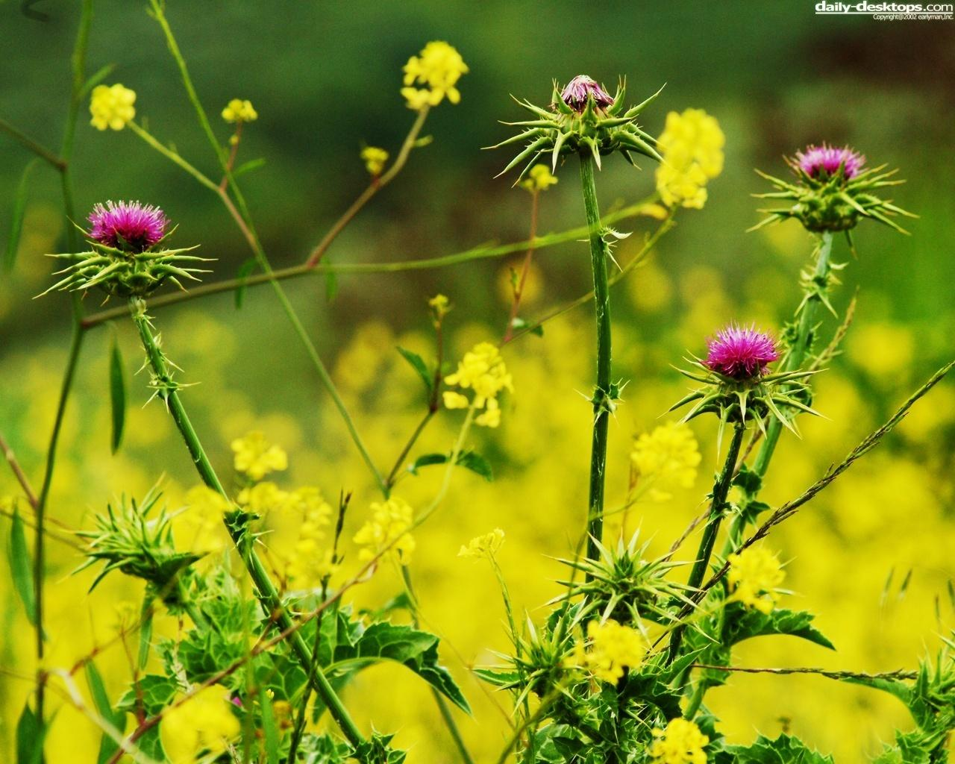
Chào mừng các bậc phụ huynh
Đến dự tiết học Lich Sử lớp 6
Giáo viên: Hoàng Thị Hà

Slide 5
Bài 1: LỊCH SỬ VÀ CUỘC SỐNG
1. Lịch sử là gì?
- Lịch sử là tất cả những gì đã xảy ra trong quá khứ, là một khoa học nghiên cứu và phục dựng lại quá khứ.
- Môn lịch sử là môn học tìm hiểu về quá trình hình thành và phát triển của xã hội loài người từ khi con người xuất hiện trên trái đất cho đến ngày nay.

Slide 6
Bài 1: LỊCH SỬ VÀ CUỘC SỐNG
2. Vì sao phải học lịch sử?
- Học lịch sử giúp chúng ta tìm hiểu quá khứ, tìm hiểu về cội nguồn của chính bản thân, gia đình, dòng họ… và mở rộng hơn là của cả dân tộc, nhân loại.
- Học lịch sử để đúc kết những bài học kinh nghiêm về sự thành công và thất bại của quá khứ để phục vụ hiện tại và xây dựng cuộc sống trong tương lai.

Slide 7
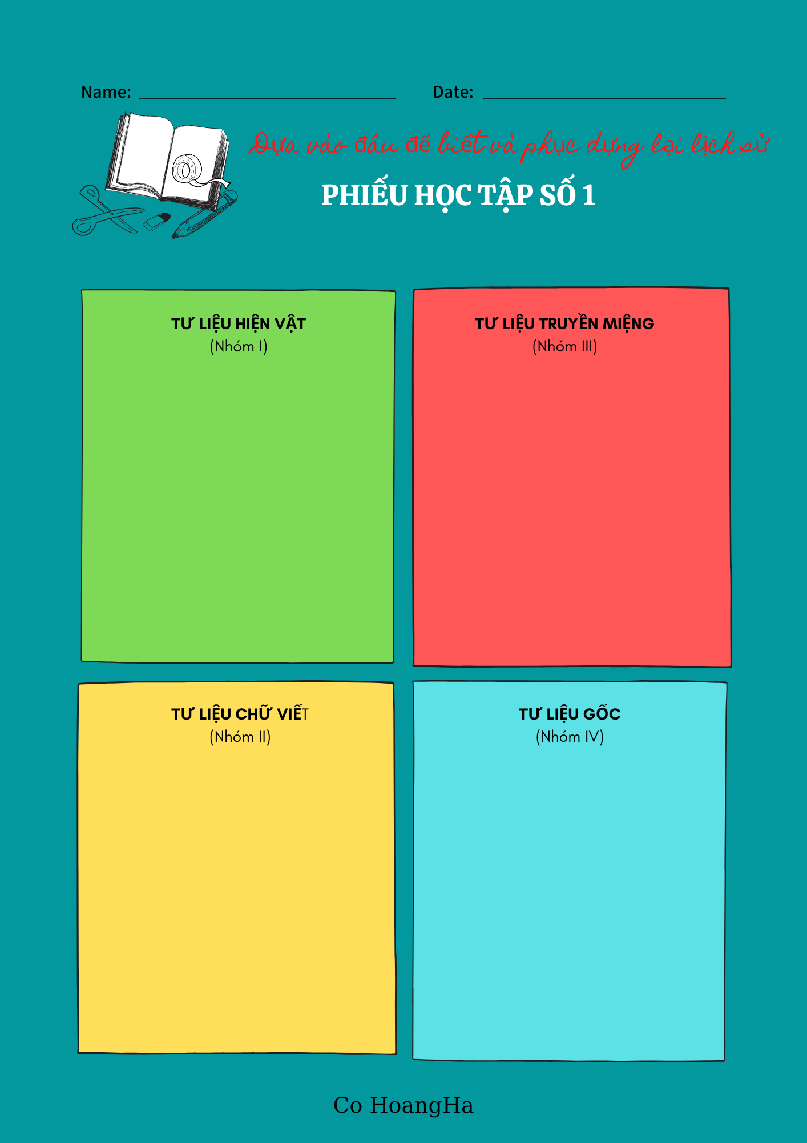
Bài 2: DỰA VÀO ĐÂU ĐỂ BIẾT VÀ PHỤC DỰNG LẠI LỊCH SỬ
THẢO LUẬN NHÓM (KT MẢNH GHÉP)
* Vòng 1: Chia lớp ra làm 4 nhóm (các em đánh số thành viên trong nhóm)
- Giao nhiệm vụ:
+ Nhóm 1: Tìm hiểu mục tư liệu hiện vật.
+ Nhóm 2: Tìm hiểu mục tư liệu chữ viết.
+ Nhóm 3: Tìm hiểu mục tư liệu truyền miệng.
+ Nhóm 4: Tìm hiểu mục tư liệu gốc.
- Thời gian: 9 phút (3 phút cá nhân, 6 phút lv nhóm)

Slide 8
Bài 2: DỰA VÀO ĐÂU ĐỂ BIẾT VÀ PHỤC DỰNG LẠI LỊCH SỬ
THẢO LUẬN NHÓM (KT MẢNH GHÉP)
* Vòng 2:
- Tạo nhóm mới
+ Các em số 1 tạo thành nhớm I mới.
+ Các em số 2 tạo nhóm II mới.
+ Các em số 3 tạo nhóm III mới.
+ Các em số 4 tạo nhóm IV mới.
Nhiệm vụ mới
1. Các thành viên chia sẻ kết quả thảo luận của vòng 1.
2. Từ đó rút ra nhận xét về các nguồn tư liệu (Vai trò của nó trong việc nghiên cứu và tìm hiểu lịch sử)

Slide 9
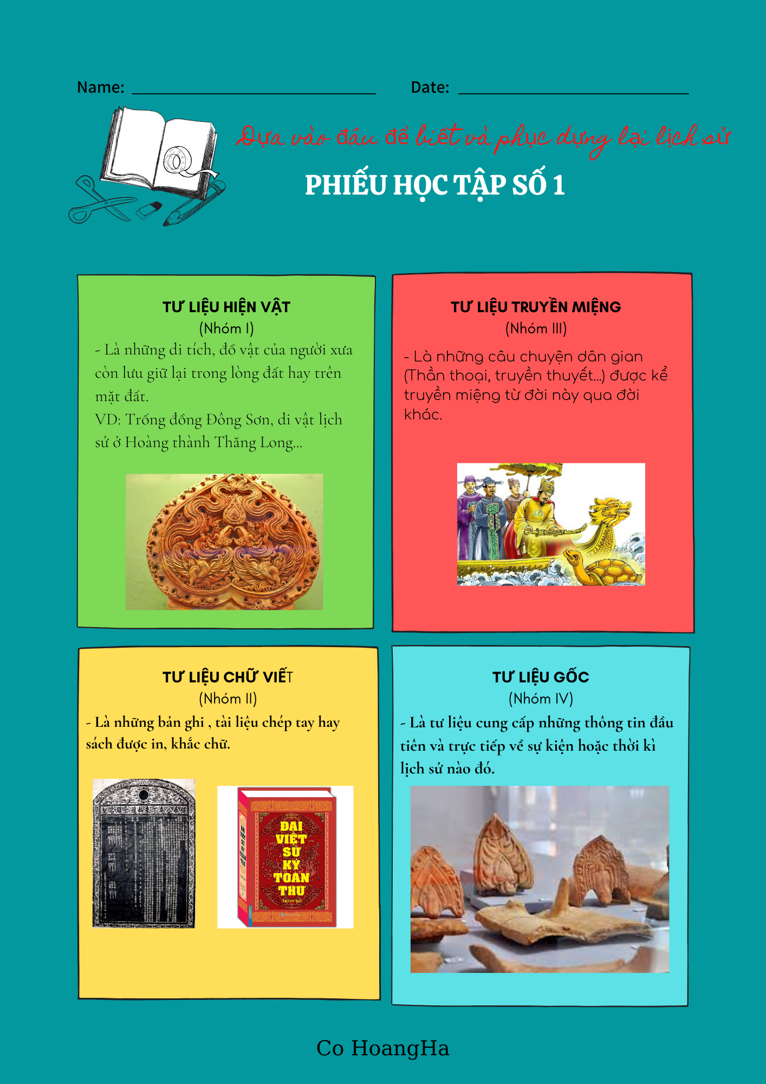
- Các nguồn tư liệu đóng vai trò quan trọng trong việc phục dựng lại lịch sử.
- Nguồn tư liệu gốc là nguồn tư liệu đáng tin cậy nhất.

Slide 10
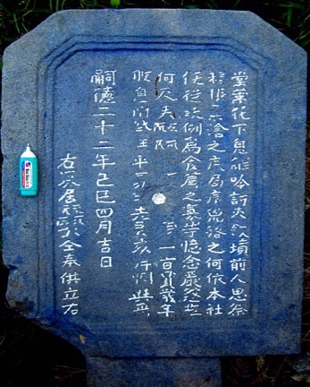
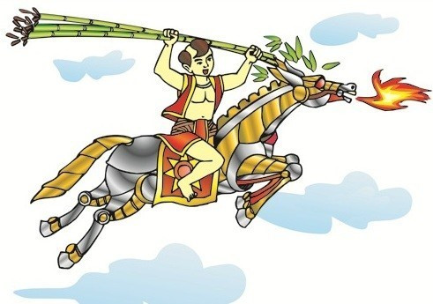
Bài 1: LỊCH SỬ VÀ CUỘC SỐNG
III. Khám phá quá khứ từ những nguồn sử liệu
a) Tư liệu gốc
- Là tư liệu liên quan đến trực tiếp đến sự kiện lịch sử, ra đời vào thời điểm diễn ra sự kiện
b) Tư liệu truyền miệng
🡪 Đây là nguồn sử liệu đáng tin cậy nhất.
- Là những câu chuyện dân gian: truyền thuyết, thần thoại, cổ tích… được kể từ đời này sang đời khác.
c) Tư liệu chữ viết
- Các bản chữ khắc trên xương, mai rùa, vỏ cây, đá, viết tay hoặc ghi trên giấy.
Lời kêu gọi toàn quốc kháng chiến
Truyền thuyết Thánh Gióng
Bia đá

Slide 11
Bài 2: THỜI GIAN TRONG LỊCH SỬ
III. LUYỆN TẬP
Bài tập 1: Muốn biết năm 2000 TCN cách ta bao nhiêu năm thì em tính như thế nào?
2021 + 2000 = 4021 năm
Bài tập 2: Muốn biết năm 1230 SCN cách 2021 bao nhiêu năm thì ta tính thế nào?
2021 – 1230 = 791 năm
🡪 Kết luận
Muốn biết năm TCN cách hiện tại thì làm phép cộng.
Muốn biết SCN cách hiện tại ta làm phép trừ.

Slide 12
CẢM ƠN CÁC EM!
CHÚC CÁC EM HỌC TỐT!

